Slide 1
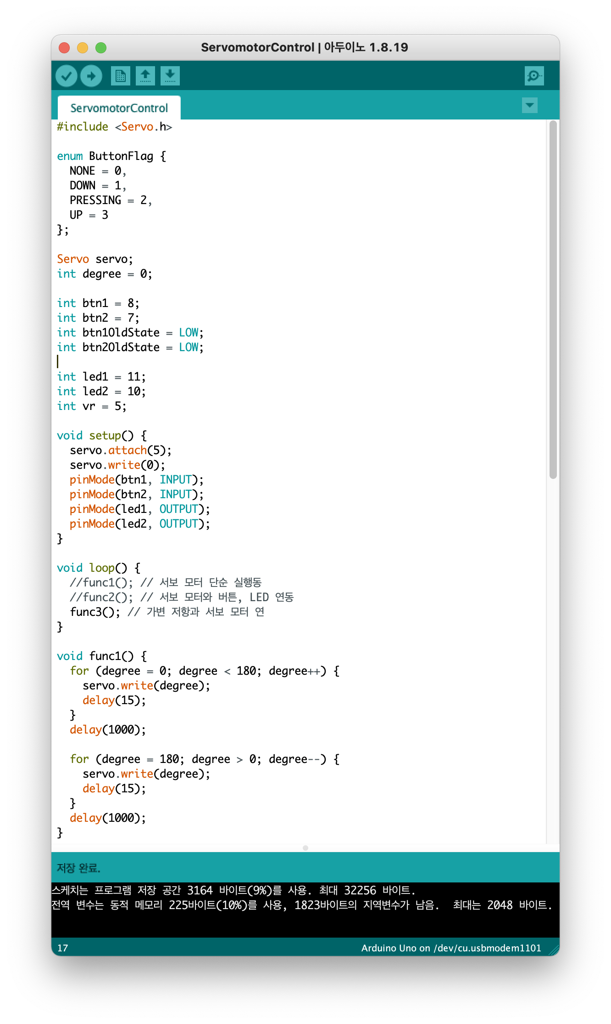
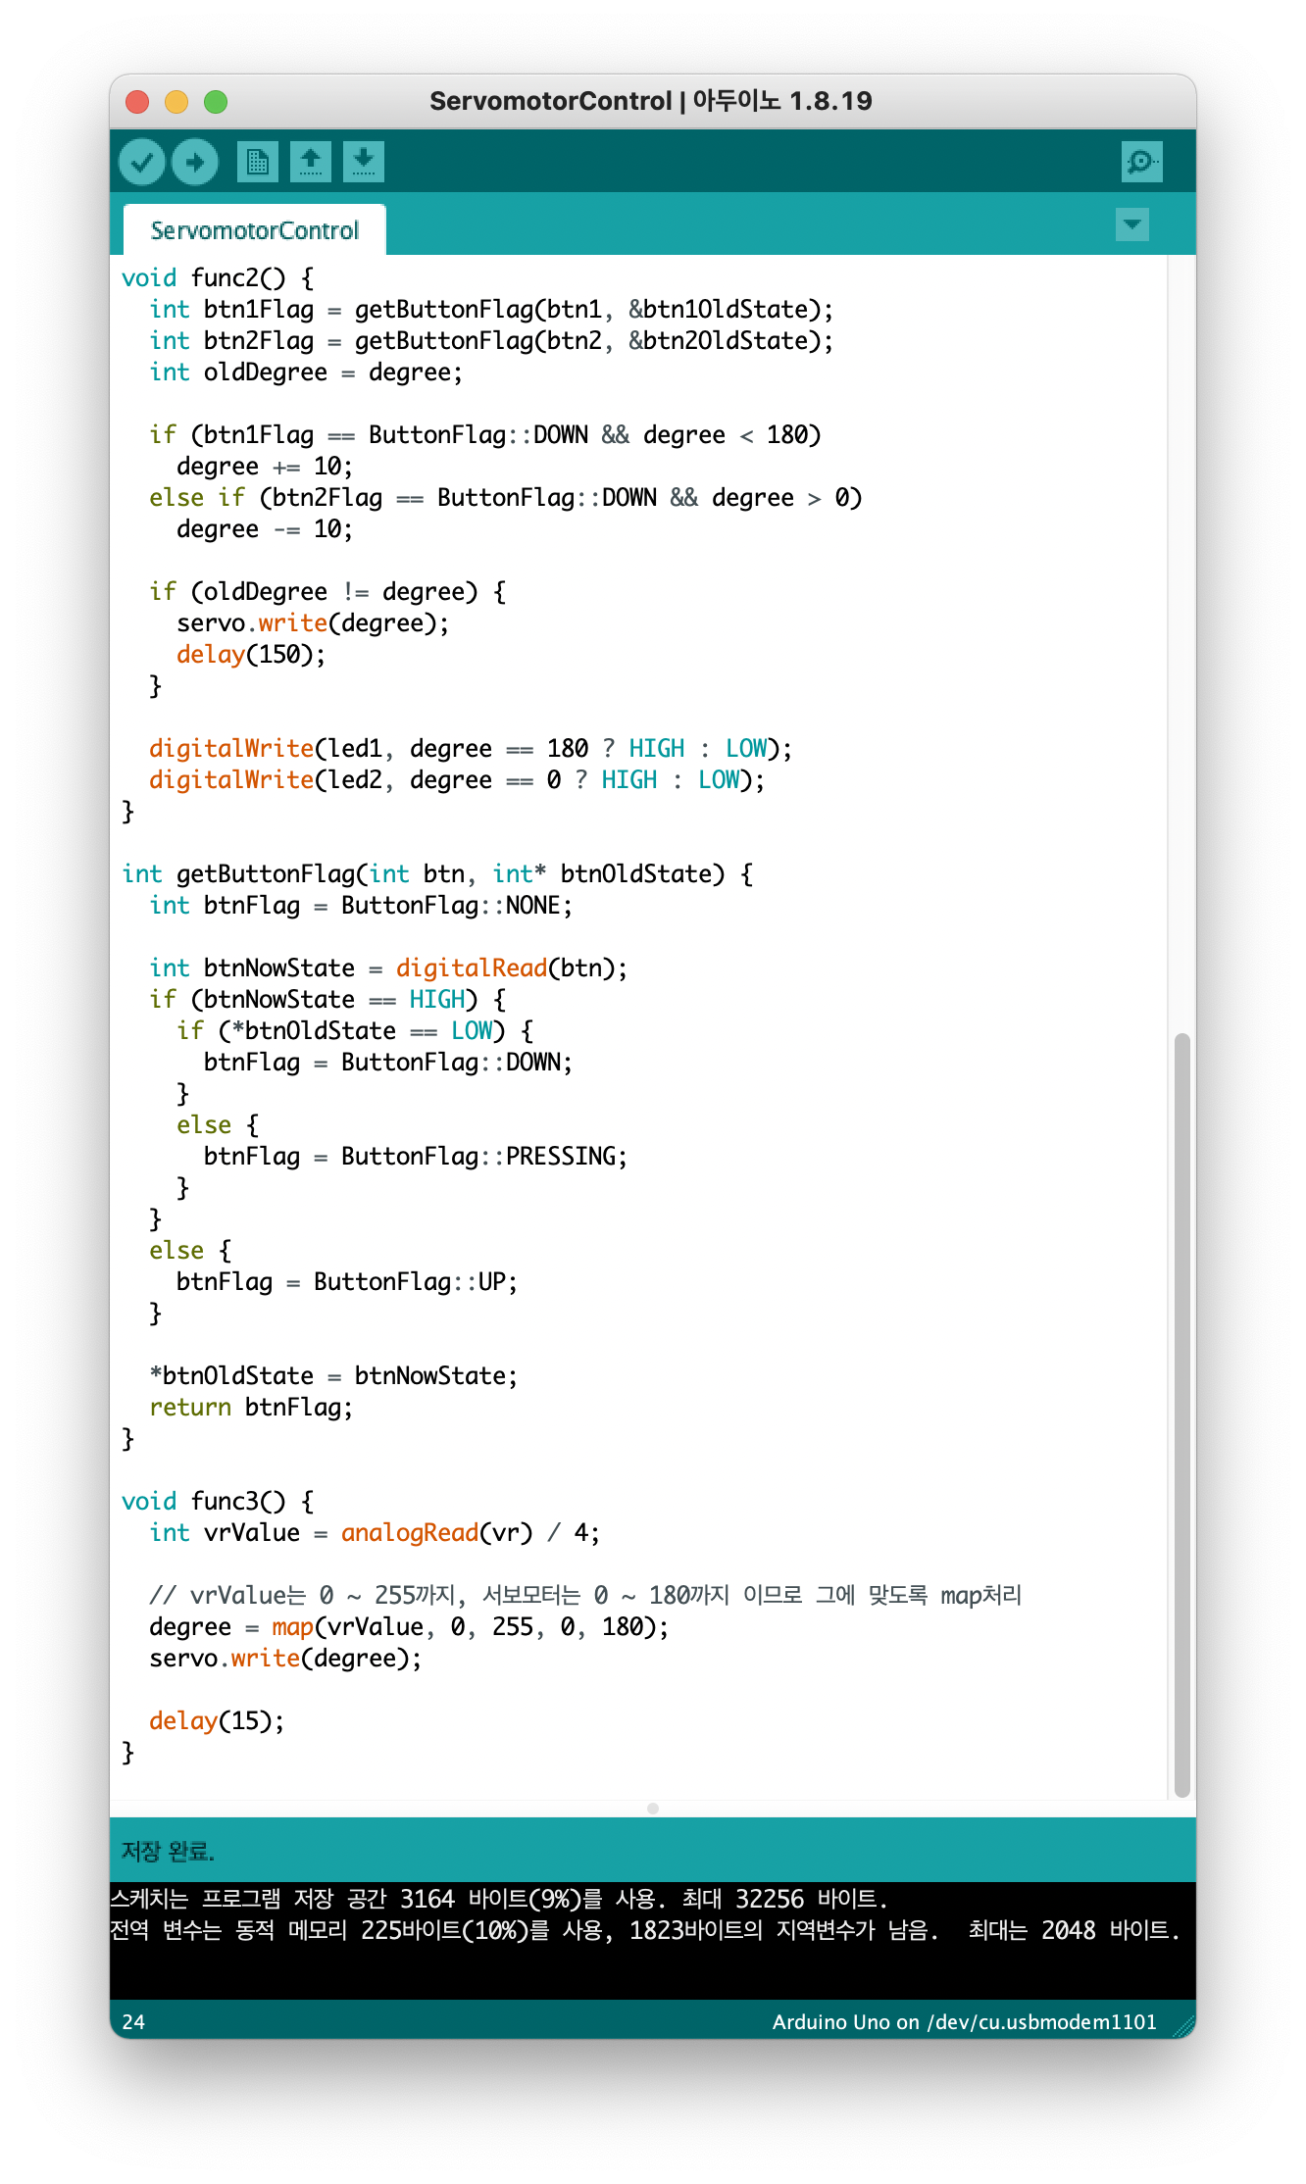
func1 함수는 단순 서보 모터 작동
func2 함수는 버튼에 따른 서보 모터 작동과 LED 연동
func3 함수는 가변 저항에 따른 서보 모터 작동

Slide 2
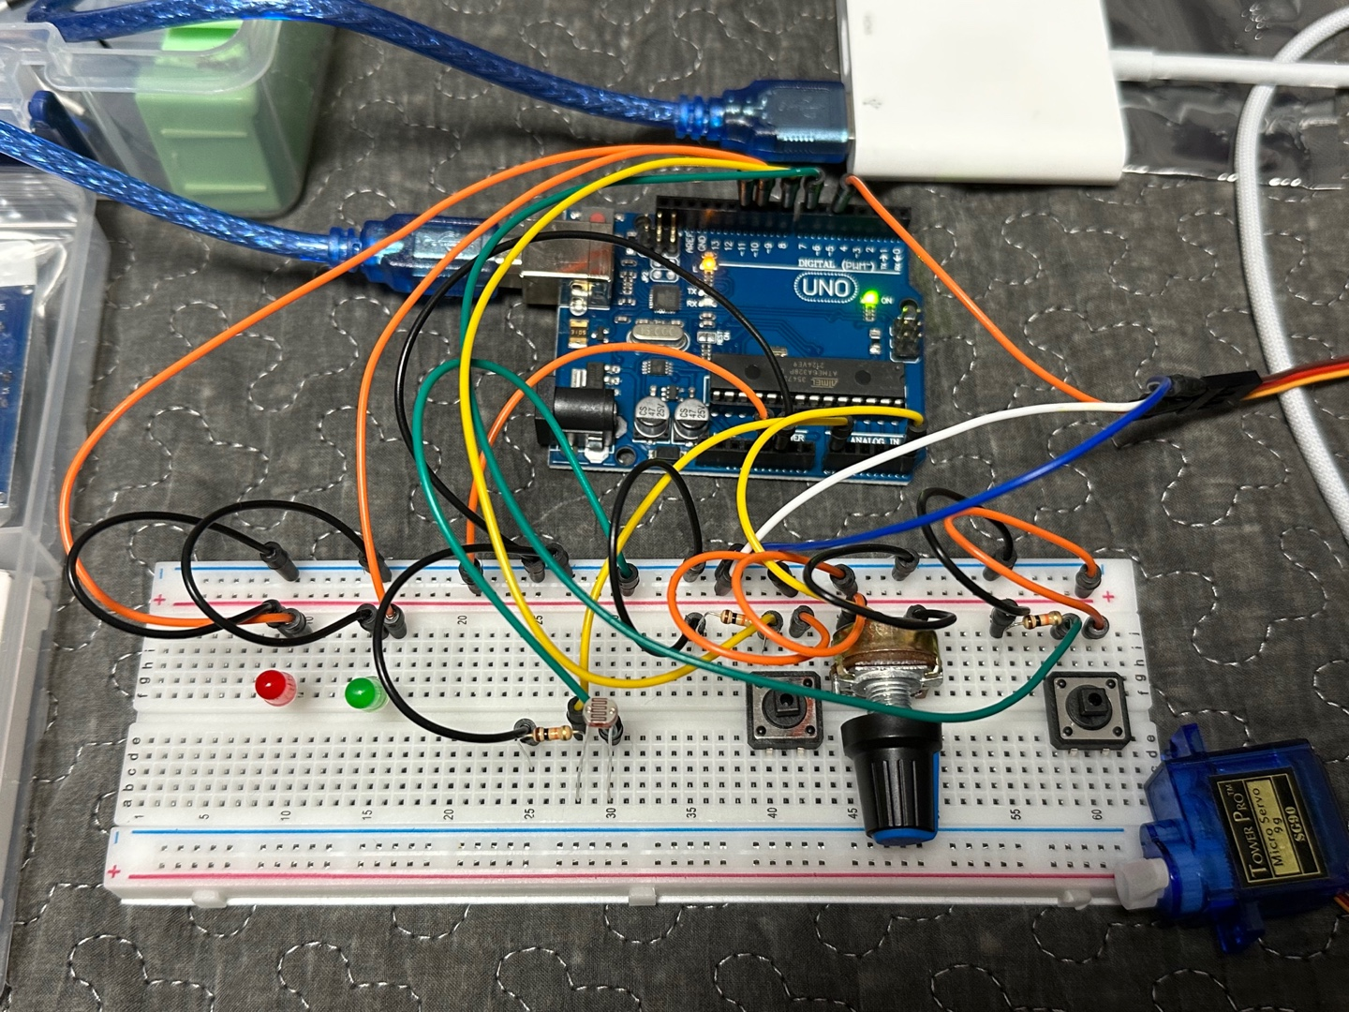

Slide 3
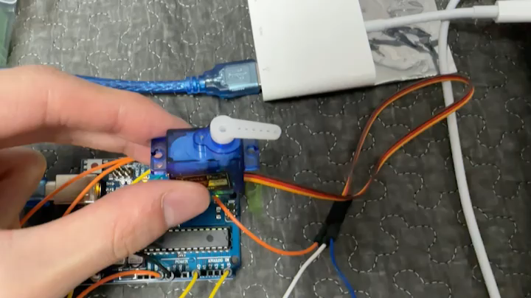
1. 강의자료의 서보모터를 실험하라.

Slide 4
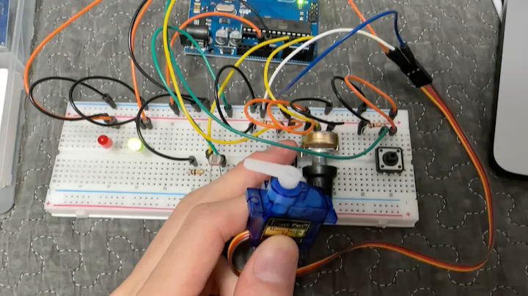
2. DIDO: 버튼 2개를 가지고 실험하자. 버튼 1을 누르면 누를떄마다 0~180도까지 10도씩 증가하여 움직인다.
버튼 2를 누르면 누를떄마다 180에서 0도까지 10도씩 감소하여 움직인다.
0도에 도달하면 노란 LED, 180도에 도달하면 빨간 LED가 켜지도록 한다.

Slide 5
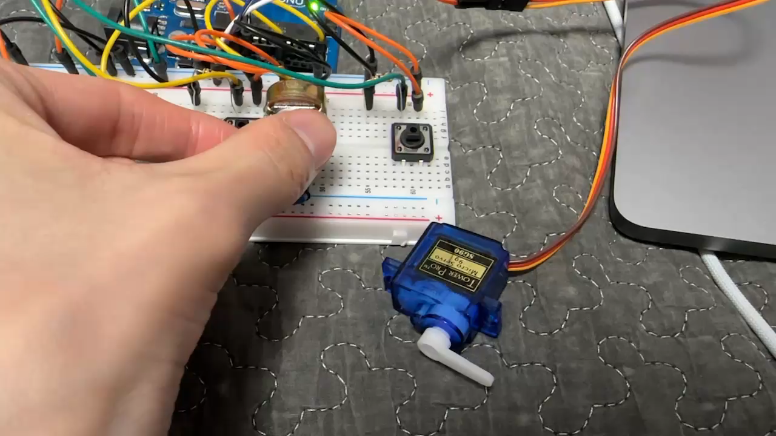
3. AIDO: 지난주 실험했던 가변저항을 이용하여 가변저항을 돌린방향과 각도로 서보모터를 똑같이 움직여라.

